Slide 1
Proyecto WebScraping Integración Salas Corte Suprema
Javier Wilenmann
Universidad Adolfo Ibáñez

Slide 2
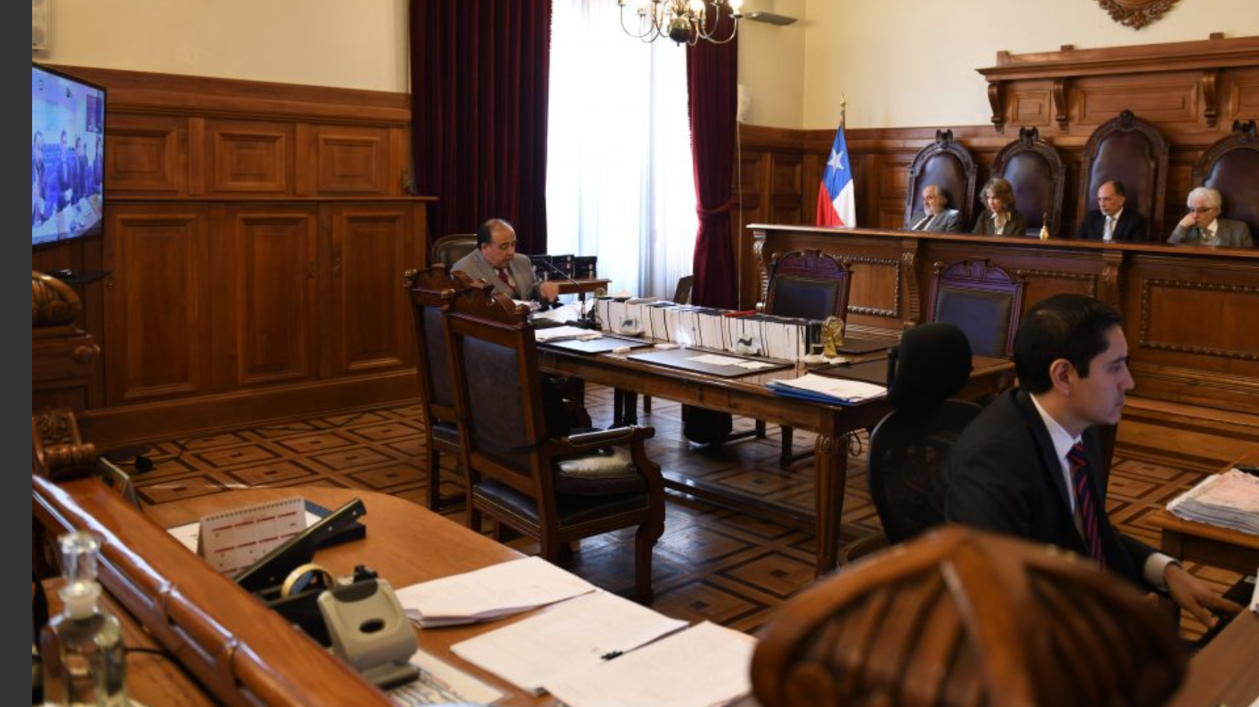
Introducción
Corte Suprema funciona organizada en cuatros salas especializadas
Función: estabilizar “jurisprudencia”
Pero función afectada por alta variación en integración
Cada sala está integrada por 5 ministros titulares, pero usualmente faltan por diversos motivos y deben “integrar” abogados externos
Proyecto de investigación UAI: causas y efectos en dispersión de criterios

Slide 3
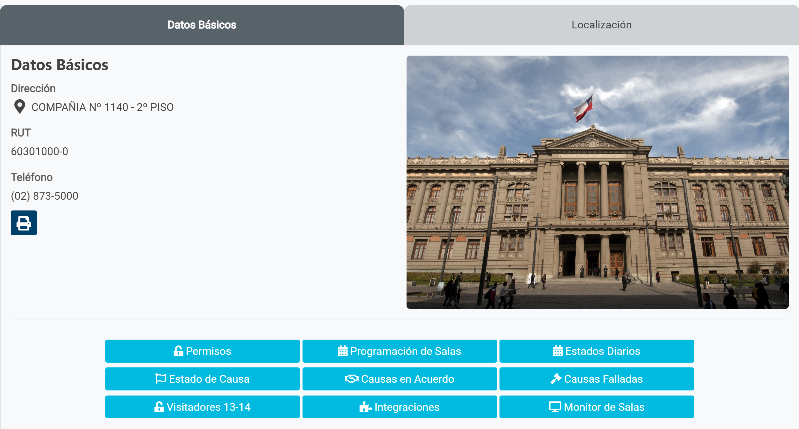
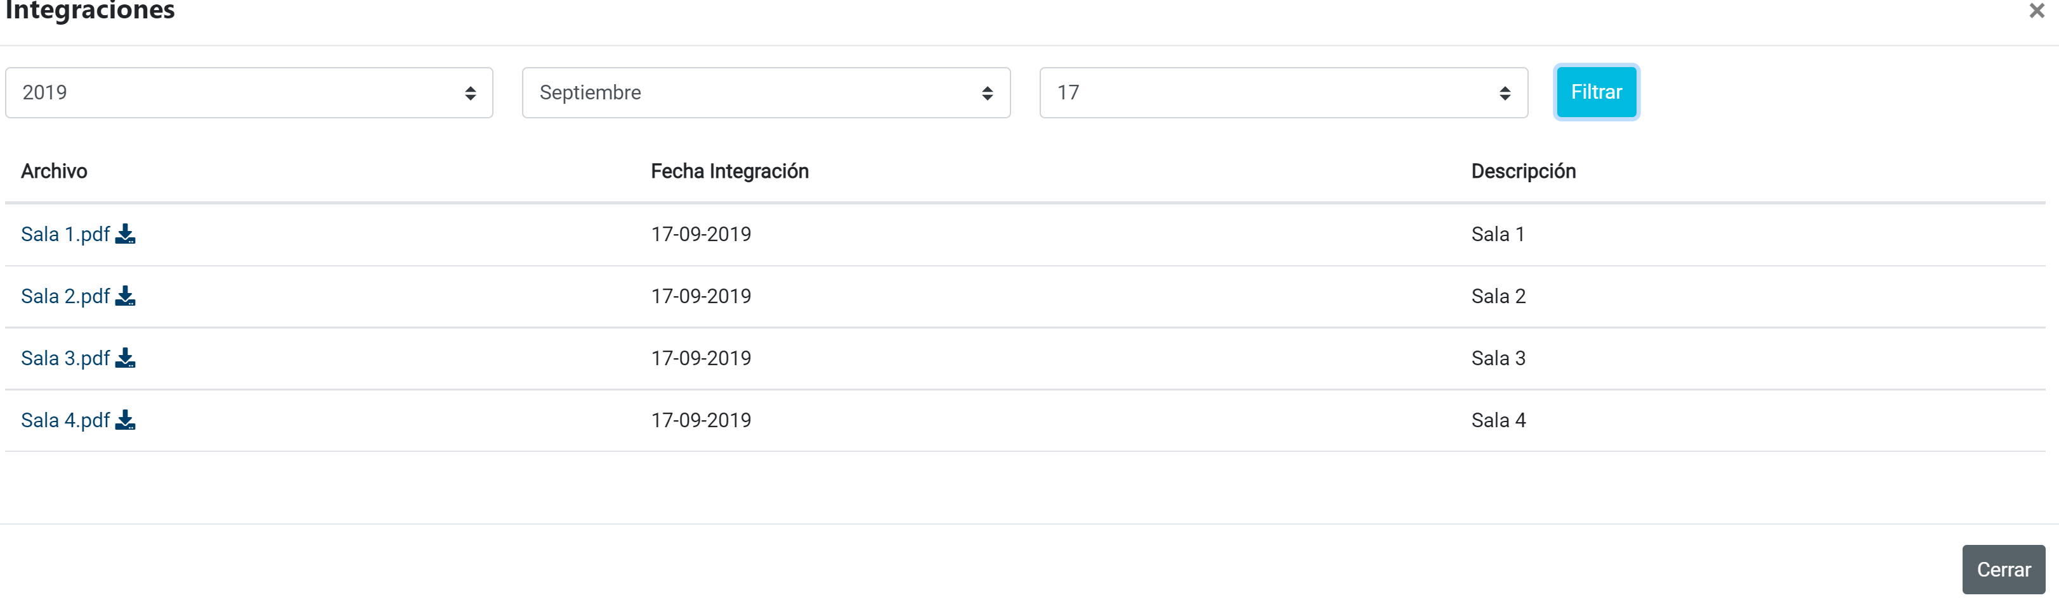
Sitio Web que contiene la información
https://www.pjud.cl/tribunales/corte-suprema
Poder Judicial pone a disposición de usuarios información variada sobre Corte Suprema, incluyendo integraciones
Pestaña integraciones se despliega en menú dinámico que filtra por año, mes y día
Al presionar “filtrar” un año, mes y día, se despliega un PDF con el acta de integración de cada sala

Slide 4
Selección tecnología, estructura scrapping y almacenamiento de datos
Extracción de información requiere paso por un menú dinámico de filtro y descarga de PDF
Tecnología Scrapping: carácter dinámico justifica seleccionar Selenium
Idea: Script debe llevar a bajar PDF con acta de integración de cada sala cada día relevante. Luego, proceso de extracción de datos
Escalamiento, pseudo-código:
For año in años (2015:2021):
For mes in meses:
For día de funcionamiento en días del mes:
For sala in salas (1, 4):
Click descargar PDF, dejar en PDF-Files
For PDF in PDF Files:
-Buscar información relevante
-Append in dataframe con Columnas df:
-Fecha (datetime)
-Sala (chr)
-Integrantes (chr)
-Justificaciones ausentes (chr)

Slide 5
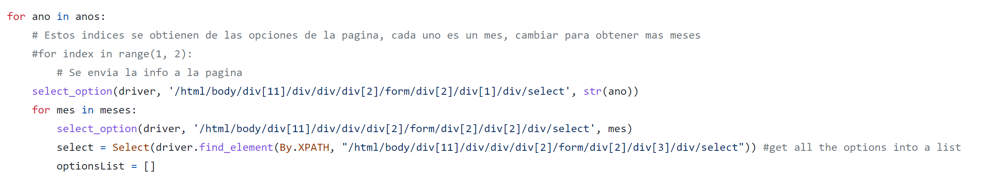
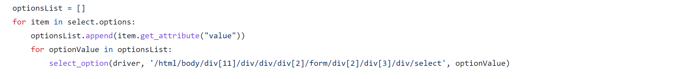
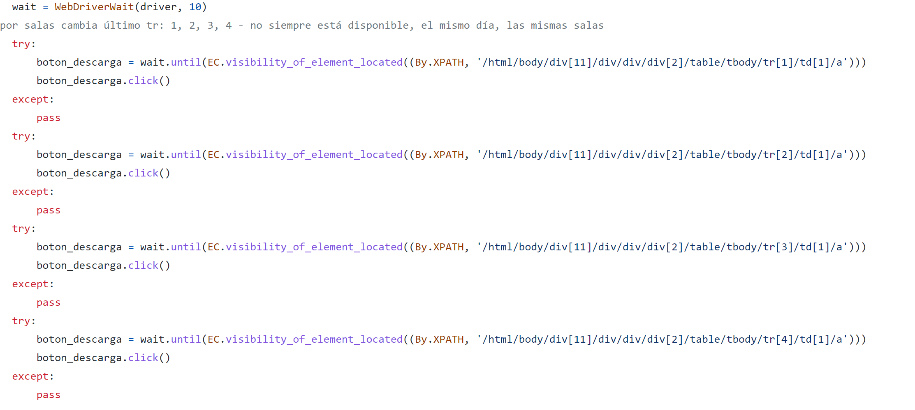
Desarrollo loop
Loop años y meses por selección Xpath a partir de lista:
Problema en funcionamiento del loop actual: tiende a descargar varias veces los archivos
Loop días, al no ser siempre los mismos, a partir de lista obtenida por Python con valor que se despliegan tras seleccionar mes:
Salas no fue posible hacer con loop, sino con estrategia de intentar pulsar sobre cada elemento desplegado, por Xpath:

Slide 6
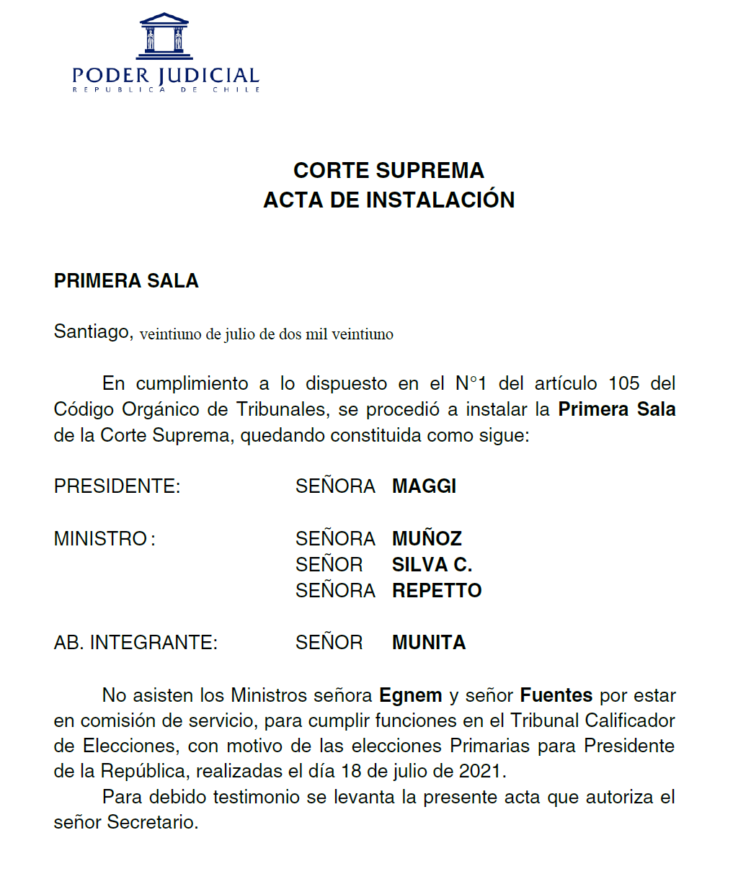
Estrategia extracción información PDFs
PDFs no escaneados: PDF read
Patrones:
“INSTALACI”: permite reconocer si es tipo de acta búsqueda
Lo que antecedente a SALA: número de sala
Lo que sigue a ÑOR: nombre integrantes (problema: mujeres con A antes)
Lo que sigue a firma digital: fecha en palabras
Causas ausencia: extracción a partir de lista
Trabajo de limpieza

Slide 7
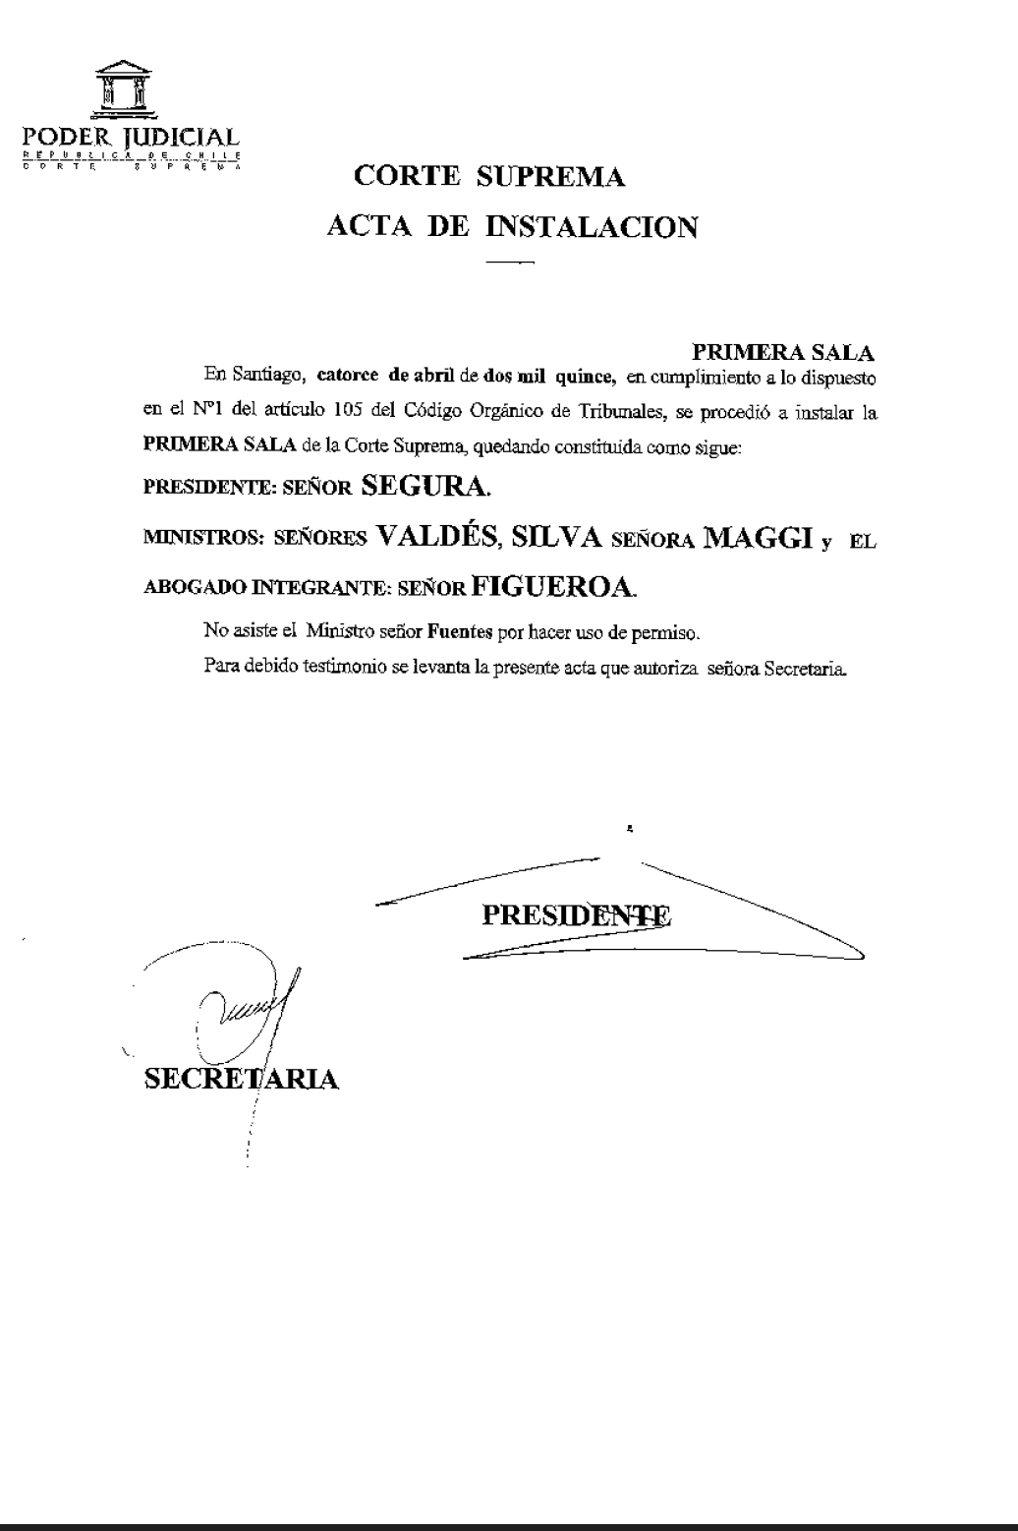

Estrategia extracción información PDFs escaneados
PDFs no escaneados: OCR
Patrones:
“INSTALACI”: permite reconocer si es tipo de acta búsqueda
Presidente, Ministros, Abogados: lo que
sigue a esos conceptos
Fecha: lo que sigue a “En Santiago”
Causas: extracción por lista
Trabajo de limpieza

Slide 8
